Slide 1
Functions
adopted from KNK C Programming : A Modern Approach

Slide 2
개요
함수는 하나의 이름으로 그룹된 연속된 여러 개의 문장들임.
각 함수는 마치 작은 프로그램처럼 동작함.
각자가 독립적인 선언문과 문장들을 갖음
함수의 장점:
하나의 프로그램은 이해와 수정이 편하도록 여러 조각으로 나뉠 수 있음
한 번 이상 사용되는 코드를 반복적으로 다시 쓸 필요 없음
다른 프로그램에서 활용된 함수를 또 다른 프로그램에 쉽게 이식할 수 있음

Slide 3
Defining and Calling Functions 정의와 호출
함수를 정식으로 정의하기 전에 함수를 정의하는 간단한 예를 살펴 봅시다

Slide 4
Program: 평균 계산하기, 예제 1
average 라는 이름의 함수는 두 개의 double 형 값의 평균을 구함:
double average(double a, double b)
{
return (a + b) / 2;
}
함수 이름 앞에 double 은 average 함수의 return type 을 정의함
식별자 a 와 b (함수의 파라미터parameters)는 average 이 호출되면 사용될 값을 나타냄

Slide 5
Program: Computing Averages
모든 함수는 실행 가능한 부분인 body바디 가 있고 괄호로 묶여 있음
average 의 바디에는 하나의 return 문장이 있음.
이 문장을 실행하면 이 함수를 호출한 위치로 되돌아가며 (a + b) / 2 의 계산 결과과 리턴됨

Slide 6
Program: Computing Averages
함수 호출: 함수의 이름과 인자 arguments의 목록이 필요
average(x, y)가 실행되면 average 함수가 호출.
인자는 함수에 정보를 전달하는 역할을 함.
average(x, y) 호출하면 x 와 y 의 값이 함수 선언에 쓰인 파라미터 a 와 b에 복사됨
인자는 꼭 변수일 필요는 없음; 같은 형의 다른 수식도 가능함
average(5.1, 8.9) 이나 average(x/2, y/3) 등이 가능함

Slide 7
Program: Computing Averages
average 의 호출이 있는 위치가 결과가 받아 활용할 위치
x 와 y의 값을 받아 평균을 출력하는 문장의 예:
printf("Average: %g\n", average(x, y));
average 의 리턴 값은 저장되지 않고 출력된 후 버려짐
만약 결과를 활용할 예정이라면 변수에 할당할 수 있음:
avg = average(x, y);

Slide 8
Program: Computing Averages
average.c 프로그램은 세 개의 값을 읽어서 average 함수를 사용하여 두 숫자씩 평균을 구함:
Enter three numbers: 3.5 9.6 10.2
Average of 3.5 and 9.6: 6.55
Average of 9.6 and 10.2: 9.9
Average of 3.5 and 10.2: 6.85

Slide 9
Program: Computing Averages 코드
average.c
/* Computes pairwise averages of three numbers */
#include <stdio.h>
double average(double a, double b)
{
return (a + b) / 2;
}
int main(void)
{
double x, y, z;
printf("Enter three numbers: ");
scanf("%lf%lf%lf", &x, &y, &z);
printf("Average of %g and %g: %g\n", x, y, average(x, y));
printf("Average of %g and %g: %g\n", y, z, average(y, z));
printf("Average of %g and %g: %g\n", x, z, average(x, z));
return 0;
}

Slide 10
Program: 카운트 다운 출력하기, 예제 2
만약 함수에 리턴이 없다면, 그 사실을 알리기 위해서 리턴 타입을 void을 함수 이름 앞에 씀
void 는 값이 없음을 알리는 형이다.
void print_count(int n)
{
printf("T minus %d and counting\n", n);
}
print_count 호출은 독립적으로 실행되어야 함:
print_count(i);
countdown.c 프로그램에서 print_count 를 루프 내에서 10 번 호출할 것임

Slide 11
countdown.c
/* Prints a countdown */
#include <stdio.h>
void print_count(int n)
{
printf("T minus %d and counting\n", n);
}
int main(void)
{
int i;
for (i = 10; i > 0; --i)
print_count(i);
return 0;
}

Slide 12
Program: Printing a Pun (Revisited), 예제 3
함수에 파라미터가 없다면 함수 이름 뒤의 괄호 내에 void 을 쓰면 됨:
void print_pun(void)
{
printf("To C, or not to C: that is the question.\n");
}
인자 없이 함수를 호출하려면 함수이름과 괄호만 적으면 됨:
print_pun();
괄호는 절대 있어야 함.
pun2.c 프로그램은 print_pun 함수를 활용함.

Slide 13
pun2.c
/* Prints a bad pun */
#include <stdio.h>
void print_pun(void)
{
printf("To C, or not to C: that is the question.\n");
}
int main(void)
{
print_pun();
return 0;
}

Slide 14
함수의 정의
일반적인 형태의 function definition함수 정의:
return-type function-name ( parameters )
{
declarations
statements
}

Slide 15
Function Definitions
함수의 리턴 타입은 함수가 종료되면서 되돌려줄 값의 형을 정의함
리턴 타입에 대한 규칙:
함수로 배열 리턴하지 말자
리턴 타입을 void 으로 쓰면 이 함수는 어떤 값도 리턴하지 않음을 나타냄
C89 표준에서 리턴 타입이 생략되면 함수의 리턴 타입이 int인 것으로 가정함
C99 표준에서는 리터 타입을 생략할 수 없음.

Slide 16
Function Definitions
스타일에 따라 다르지만, 어떤 사람들은 리턴 타입을 함수 이름 위에 쓰기도 함:
double
average(double a, double b)
{
return (a + b) / 2;
}
리턴 타입이 매우 긴 경우 분리해서 쓰는 것도 현명한 방법임
예: unsigned long int.

Slide 17
Function Definitions
함수 이름 뒤에 파라미터(매개 변수)의 목록이 따름.
각 파라미터마다 형이 명시되어야 하며 파라미터들은 쉼표로 분리됨
파라미터가 없는 함수에는 void 라고 괄호 내에 적어야 함

Slide 18
Function Definitions
함수 바디에는 선언문과 문장들을 씀
앞에서 정의했던 average 함수를 다시 작성한 예:
double average(double a, double b)
{
double sum; /* declaration */
sum = a + b; /* statement */
return sum / 2; /* statement */
}

Slide 19
Function Definitions
한 함수 내에서 사용되는 변수들은 다른 함수에 의해 변경 및 참조 될 수 없음
C89표준에서는 변수 선언이 다른 어떤 문장보다 우서해야 함
C99표준에서는 선언된 변수가 사용하는 문장보다 앞에 있기만 하면 변수 선언과 문장이 혼재 될 수 있음

Slide 20
Function Definitions
함수의 리턴 값이 void (“void 함수”라함) 인 경우 바디가 없을 수 있음:
void print_pun(void)
{
}
프로그램을 작성하는 과정에서 임시적으로 바디를 작성하지 않은 경우라고 보면 됨

Slide 21
Function Calls 함수 호출
함수 호출을 하려면 함수 이름을 쓰고 괄호 내에 인자들의 목록을 써야 함:
average(x, y)
print_count(i)
print_pun()
괄호가 없다면 호출 되지 않음:
print_pun; /*** WRONG ***/
이런 문장을 쓸 수는 있지만, 아무런 효과가 없음.

Slide 22
Function Calls
void 함수는 언제나 세미콜론을 사용하여 하나의 문장으로 만들어야 함:
print_count(i);
print_pun();
비void 함수는 결과가 있기 때문에, 결과를 저장할 변수가 있어야 함. 비교 출력 등의 작업에 활용할 수 있음:
avg = average(x, y);
if (average(x, y) > 0)
printf("Average is positive\n");
printf("The average is %g\n", average(x, y));

Slide 23
Function Calls
비void 함수의 리턴 값은 필요에 따라 언제든지 버려질 수 있음:
average(x, y); /* discards return value */
표현식으로 함수가 활용된 예로서, 계산은 했지만, 그 결과는 버려졌음

Slide 24
Function Calls
average 의 리턴 값을 무시하는 것은 이상해 보일 수 있지만, 다른 함수들에서는 그런 활용이 이해가 되기도 함
printf 의 리턴 값은 출력된 문자의 수를 나타냄.
다음과 같은 호출 문의 결과로 num_chars 는 9를 갖음:
num_chars = printf("Hi, Mom!\n");
일반적으로 printf의 리턴 값을 버림:
printf("Hi, Mom!\n");
/* discards return value */

Slide 25
Function Calls
명시적으로 어떤 함수의 리턴 값을 무시하겠다는 표현으로 함수 호출문 앞에(void) 을 쓰기도 함l:
(void) printf("Hi, Mom!\n");
(void) 을 쓰면 코드를 읽는 사람이 리턴 값이 있지만 버리기로 했다는 것을 명확히 알 수 있음

Slide 26
Program: 소수인지 판별 프로그램
prime.c 는 소수를 판별하는 프로그램:
Enter a number: 34
Not prime
이 프로그램은 is_prime 이름의 함수를 사용함. 결과로 소수이면 true, 아니면 false를 리턴함.
is_prime 는 입력받은 파라미터 n 을 2 부터 n의 제곱근까지의 수로 나눔; 한 번이라도 나머지가 0이면 그 수는 소수가 아님

Slide 27
prime.c
/* Tests whether a number is prime */
#include <stdbool.h> /* C99 only */
#include <stdio.h>
bool is_prime(int n)
{
int divisor;
if (n <= 1)
return false;
for (divisor = 2; divisor * divisor <= n; divisor++)
if (n % divisor == 0)
return false;
return true;
}

Slide 28
int main(void)
{
int n;
printf("Enter a number: ");
scanf("%d", &n);
if (is_prime(n))
printf("Prime\n");
else
printf("Not prime\n");
return 0;
}

Slide 29
Function Declarations 함수 선언
함수의 정의는 함수의 호출 전에 있을 필요는 없음
선언과 정의는 서로 다름!!
average.c 프로그램의 순서를 바꾸어 average 정의를 main 함수 정의 뒤에 작성해보자

Slide 30
Function Declarations
#include <stdio.h>
int main(void)
{
double x, y, z;
printf("Enter three numbers: ");
scanf("%lf%lf%lf", &x, &y, &z);
printf("Average of %g and %g: %g\n", x, y, average(x, y));
printf("Average of %g and %g: %g\n", y, z, average(y, z));
printf("Average of %g and %g: %g\n", x, z, average(x, z));
return 0;
}
double average(double a, double b)
{
return (a + b) / 2;
}

Slide 31
Function Declarations
컴파일러가 main 에서 처음으로 average 호출을 만났다고 하면 해당 정보가 없음.
에러 메시지를 출력하기 전, 컴파일러는 호출문의 문장을 보고 average 함수가 int 결과를 리턴한다는 것을 알아냄.
이 때, 컴파일러가 함수를 implicit declaration 암묵적으로 선언 했다고 함.

Slide 32
Function Declarations
앞의 경우 컴파일러는 average 가 몇 개의 인자를 받아야 하는지 알 수 없으며 어떤 형을 가져야 하는지도 알 수 없음
기본 형을 가정하고, 그 결정이 맞기를 기대함
실제 average 의 정의를 프로그램에서 만나면 기대한 int 형이 아니라 double인 것을 알게 되기 때문에 오류 메시지를 출력하게 됨

Slide 33
Function Declarations
이와 같은 정의 전에 호출하는 문제를 해결하려면 호출문 보다 정의가 먼저오도록 함수들을 배치해야 함
하지만 항상 그런 배치를 하는 쉽지 않음
설령 그렇게 배치를 했다손치더라도 함수들의 순서가 읽기 어려운 순서로 되어 있을 수 있음

Slide 34
Function Declarations
이를 해결하기 위한 방법을 함수의 선언만 먼저 하도록 지원함
function declaration 함수 선언 을 통해 컴파일러에게 나중에 실제 정의될 함수가 어떤 형태를 갖는지 미리 알려줌
함수 선언의 일반적인 형태:
return-type function-name ( parameters ) ;
주의: 함수 선언과 정의는 같은 꼴이어야 함

Slide 35
Function Declarations
//average.c 프로그램을 수정하여 average 선언문을 추가한 예
#include <stdio.h>
double average(double a, double b); /* DECLARATION */
int main(void)
{
double x, y, z;
printf("Enter three numbers: ");
scanf("%lf%lf%lf", &x, &y, &z);
printf("Average of %g and %g: %g\n", x, y, average(x, y));
printf("Average of %g and %g: %g\n", y, z, average(y, z));
printf("Average of %g and %g: %g\n", x, z, average(x, z));
return 0;
}
double average(double a, double b) /* DEFINITION */
{
return (a + b) / 2;
}

Slide 36
Function Declarations
함수 선언은 function prototypes 함수 프로토타입이라고 함.
함수의 프로토타입은 함수의 매개변수의 이름을 꼭 명시하지 않아도 됨. 대신 어떤 형의 변수를 쓸지는 꼭 명시해야 함:
double average(double, double);
파라미터 이름을 항상 쓰는 것이 좋음

Slide 37
Function Declarations
C99표준에서는 함수의 선언 또는 정의가 그 함수의 호출 전에 꼭 나오는 것을 강제함
미리 선언 또는 정의되지 않은 함수를 호출하면 오류가 남

Slide 38
Arguments 인자
C에서는 인자들은 passed by value 값으로 전달됨: 함수가 호출되면 각 인자가 계산되고 그 결과를 파라미터/매개변수에 할당함
매개변수가 인자의 값의 복사본을 갖기 때문에 매개변수를 변경하더라도 인자의 값은 변경되지 않음

Slide 39
Arguments
인자가 값으로 전달된다는 것에 장점과 단점이 있음
인자의 값을 변경하지 않으면서도 매개변수를 활용할 수 있기 때문에, 매개변수를 함수 내에서 변수로 쓸 수 있음.
함수 내에 필요한 변수의 수를 줄이는 효과가 있음

Slide 40
Arguments
다음 함수는 x 를 n승하는 함수임:
int power(int x, int n)
{
int i, result = 1;
for (i = 1; i <= n; i++)
result = result * x;
return result;
}

Slide 41
Arguments
n은 실제 지수의 복사본 이기 때문에 i를 쓰지 않고 n을 변경해도 됨
int power(int x, int n)
{
int result = 1;
while (n-- > 0)
result = result * x;
return result;
}

Slide 42
Arguments
C가 값으로 인자를 전달하기 때문에 어떤 종류의 함수들은 작성하기가 어려움
예를 들어 어떤 함수가 전달 받은 double 값을 실수부와 소수부로 구분해야 한다고 해보자
함수는 두 개의 수를 리턴할 수 없으므로 몇 개의 인자를 더 전달하여 그 변수를 변경하도록 해보자:
void decompose(double x, long int_part,
double frac_part)
{
int_part = (long) x;
frac_part = x - int_part;
}

Slide 43
Arguments
함수 호출 문장:
decompose(3.14159, i, d);
안타깝게도, i 와 d 는 함수내에서 일어나는 int_part 와 frac_part 할당문에 의해 영향을 받지 않음
교재 11장에 decompose 가 제대로 동작하려면 어떻게 해야 하는지 설명됨.

Slide 44
Argument Conversions 인자 변환
C 의 함수 호출은 매개 변수의 형과 인자의 형이 똑같지 않은 것을 허용함
단, 함수 호출 전에 컴파일러가 함수의 프로토타입이나 정의가 있는지에 따라 가능 여부가 결정됨

Slide 45
Argument Conversions
호출 전에 컴파일러가 프로토타입을 만난 경우
각 인자의 값은 암묵적으로 변환이 됨.
할당할 때 값이 변환되는 것과 같음
예: 함수의 인자로 double을 기대하는 데 int 형 인자를 만나면, 인자의 형이 double로 바뀜.

Slide 46
Argument Conversions
호출 전에 컴파일러가 프로토타입을 만나지 않은 경우
컴파일러는 인자의 형을 기본 형으로 변환함:
float 형은 double로 변환
char 과 short 형 인자는 int으로 변환 (C99표준)

Slide 47
Argument Conversions
하지만, 이런 기본 변환 규칙을 따르는 것은 위험함.
예:
#include <stdio.h>
int main(void)
{
double x = 3.0;
printf("Square: %d\n", square(x));
return 0;
}
int square(int n)
{
return n * n;
}
square 가 호출되었을 때는 컴파일러가 함수의 매개변수의 형이 int인지 알지 못함

Slide 48
Argument Conversions
기본 변환 규칙에 따라 x를 변환하지만 효과가 없음.
인자의 형이 int 이기를 함수는 기대하지만 기본 변환 규칙에 따라 double 값을 갖고 있기 때문에 square 호출은 정의되지 않음
이런 경우에는 square의 인자를 올바른 형으로 변환하는 캐스팅을 하면 됨:
printf("Square: %d\n", square((int) x));
더 좋은 해법은 square 을 호출하기 전에 프로토타입을 먼저 쓰면 됨.
C99 표준: square 을 선언이나 정의 전에 호출하면 오류가 남

Slide 49
Array Arguments 배열을 인자로 쓰기
함수의 매개변수가 일차원 배열인 경우, 배열의 길이를 명시하지 않아도 됨:
int f(int a[]) /* no length specified */
{
…
}
C는 전달받은 배열의 실제 길이를 판단할 방법을 제공하지 않음
개발자가 길이를 또 다른 인자로 전달해야 함

Slide 50
Array Arguments
예:
int sum_array(int a[], int n)
{
int i, sum = 0;
for (i = 0; i < n; i++)
sum += a[i];
return sum;
}
sum_array 는 배열 a의 길이를 알아야 하기 때문에 길이를 두 번째 인자로 전달함

Slide 51
Array Arguments
sum_array 의 프로토타입은 다음과 같음:
int sum_array(int a[], int n);
프로토타입에서 함수가 쓸 매개변수의 이름은 역시 생략 가능함
int sum_array(int [], int);

Slide 52
Array Arguments
sum_array가 호출되면 첫 인자는 배열의 이름이고, 두 번째 인자는 길이가 됨:
#define LEN 100
int main(void)
{
int b[LEN], total;
…
total = sum_array(b, LEN);
…
}
주의: 배열에 인덱스 표시를 위한 괄호는 생략함:
total = sum_array(b[], LEN); /*** WRONG ***/

Slide 53
Array Arguments
함수는 배열의 길이를 파악할 방법이 전혀 없음
이 사실을 응용해 배열의 실제 길이보다 작게 배열을 길이를 나타내는 수를 인자로 쓸 수 있음
예를 들어 길이 100인 배열 b에 값을 50개만 저장했다고 해보자
다음과 같이 50개의 값만 처리하도록 쓸 수 있음
total = sum_array(b, 50);

Slide 54
Array Arguments
단, 배열의 실제 길이보다 더 큰 수를 전달하면 안됨:
total = sum_array(b, 150); /*** WRONG ***/
sum_array는 실제 배열 길이보다 더 많은 수를 읽으려고 시도할 것이고 이는 정의되지 않은 동작을 만들어 냄

Slide 55
Array Arguments
함수가 매개변수로 배열을 받은 경우, 그 배열의 요소를 변경할 수 있음.
변수와는 다르게 이 때는 인자의 요소도 변경됨.
요소의 값을 0으로 채우는 함수의 예:
void store_zeros(int a[], int n)
{
int i;
for (i = 0; i < n; i++)
a[i] = 0;
}

Slide 56
Array Arguments
store_zeros 호출의 예
store_zeros(b, 100);
C는 인자를 값으로 전달한다고 했는데, 배열에 대한 설명과 모순됨
교재 12장에 이런 모순에 대한 설명을 함

Slide 57
Array Arguments
매개변수가 다차원 배열인 경우 1차원의 길이만 생략 가능함.
sum_array 을 배열 a 가 이차원인 경우로 수정해보자.
이 때 배열의 칸수를 지정해야 함:
#define LEN 10
int sum_two_dimensional_array(int a[][LEN], int n)
{
int i, j, sum = 0;
for (i = 0; i < n; i++)
for (j = 0; j < LEN; j++)
sum += a[i][j];
return sum;
}

Slide 58
Array Arguments
임의의 칸수로 다차원 배열을 인자로 쓸 수 없다는 것은 불편할 수 있음
이런 어려움을 포인터의 배열이라는 개념으로 해결할 수 있음.
C99표준의 가변 길이 배열을 매개변수로 쓰는 것이 더 좋음

Slide 59
가변 길이 배열 매개변수 (C99)
C99 는 가변 길이 배열을 매개변수로 쓸 수 있도록 함
sum_array 함수를 보자:
int sum_array(int a[], int n)
{
…
}
현재는 n 과 배열 a의 길이와는 관계가 없어 보임
함수 바디에서 n을 a의 길이로 다루겠지만 배열의 실제 길이는 n보다 크거나 작을 수 있음

Slide 60
Variable-Length Array Parameters (C99)
가변 길이 배열 매개변수를 쓰는 경우 a의 길이가 n이라고 명시할 수 있음:
int sum_array(int n, int a[n])
{
…
}
첫 매개변수n은 두 번째 매개변수a의 길이를 명시함.
매개변수의 작성 순서가 바뀐 것에 유의해야 함
가변 길이 배열 매개변수를 쓸 경우 순서가 중요함

Slide 61
Variable-Length Array Parameters (C99)
새로운 버전의 sum_array의 프로토타입을 작성하는 방법이 여럿 있음
한 가지 방법은 함수 정의 똑같이 쓰는 것:
int sum_array(int n, int a[n]); /* Version 1 */
또 다른 방법은 배열의 길이를 *별표로 나타내는 것:
int sum_array(int n, int a[*]); /* Version 2a */

Slide 62
Variable-Length Array Parameters (C99)
*별표로 나타내는 이유는 매개변수의 이름이 함수 선언에서 선택적이기 때문.
만약 첫 매개변수가 생략되면, 두 번째 매개변수의 배열의 길이가 n인 것을 명시할 수 없지만 * 표를 써서 앞에 쓰인 매개변수가 배열의 길이인 것을 알릴 수 있음:
int sum_array(int, int [*]); /* Version 2b */

Slide 63
Variable-Length Array Parameters (C99)
배열 매개변수에 빈 괄호를 쓰듯이 다음과 같이 빈 괄호도 허용됨:
int sum_array(int n, int a[]); /* Version 3a */
int sum_array(int, int []); /* Version 3b */
하지만, n 과 a의 관계가 표현되지 않기 때문에 괄호 안을 비워두는 것은 좋지 않음.

Slide 64
Variable-Length Array Parameters (C99)
일반적으로 가변 길이 배열 매개변수는 어떤 표현식도 가능
두 배열 a 와 b를 연접하여 세 번째 변수c에 저장하는 함수 예:
int concatenate(int m, int n, int a[m], int b[n],
int c[m+n])
{
…
}
배열 c 의 길이는 다른 두 개의 매개변수의 합으로 표현되고 있음.
일반적으로는 함수 밖의 다른 변수이거나 또 다른 함수일 수도 있음

Slide 65
Variable-Length Array Parameters (C99)
일차원 가변 길이 배열 매개변수는 제한된 용법이 있음
함수 선언이나 정의에 이것이 사용되면 배열 인자의 길이를 한정 짖는 역할을 함
하지만, 다른 어떤 오류 검사를 하지 않음
길이가 너무 길거나 짧은 오류가 있을 수 있음

Slide 66
Variable-Length Array Parameters (C99)
가변 길이 배열 매개변수는 다차원 배열에서 가장 유용함
가변 길이 배열 매개변수를 쓰면 아래의 함수에서 sum_two_dimensional_array 함수를 컬럼의 크기에 상관없도록 일반화 시킬 수 있음:
int sum_two_dimensional_array(int n, int m, int a[n][m])
{
int i, j, sum = 0;
for (i = 0; i < n; i++)
for (j = 0; j < m; j++)
sum += a[i][j];
return sum;
}

Slide 67
Variable-Length Array Parameters (C99)
이 함수의 프로토타입은 다음과 같이 작성 가능함:
int sum_two_dimensional_array(int n, int m, int a[n][m]);
int sum_two_dimensional_array(int n, int m, int a[*][*]);
int sum_two_dimensional_array(int n, int m, int a[][m]);
int sum_two_dimensional_array(int n, int m, int a[][*]);

Slide 68
배열 매개변수 선언에 static 사용 (C99)
C99표준은 static 키워드를 사용하여 배열 매개변수를 선언 가능함
다음의 예를 참고
static 을 사용하여 a 의 길이가 최소한 3임을 보장함:
int sum_array(int a[static 3], int n)
{
…
}

Slide 69
Using static in Array Parameter Declarations (C99)
static 의 사용 여부는 프로그램 동작에 영향 없음
static 는 배열을 사용하는데 있어 좀 더 빠른 명령을 쓰도록 하는“힌트”로만 쓰일 뿐
다차원의 배열을 매개변수로 쓸 경우, static 은 일차원 첨자에만 쓸 수 있음

Slide 70
Compound Literals 복합 리터럴 (C99)
sum_array 함수를 다시 살표 보자
sum_array 가 호출되면 첫 번째 인자는 배열의 이름을 알림
예:
int b[] = {3, 0, 3, 4, 1};
total = sum_array(b, 5);
b 는 변수로 호출되기 전에 선언되어야 함
b 가 함수 호출이외에는 전혀 쓸모가 없다고 하면, 미리 선언하는 것 자체가 낭비 일 수 있음

Slide 71
Compound Literals (C99)
C99표준에서는 compound literal 복합 리터럴(상수)을 사용하여 회피할 수 있음: 이름 없는 배열을 즉석에서 만들고 그 안에 포함될 요소들만 지정할 수 있음.
sum_array 복합 리터럴을 사용하는 예 (볼드 처리됨) :
total = sum_array((int []){3, 0, 3, 4, 1}, 5);
배열의 길이가 선언될 때 쓰이지 않았기 때문에, 요소의 수를 세서 결정함
길이를 명시적으로 지정하는 방법:
(int [4]){1, 9, 2, 1}
아래와 동치
(int []){1, 9, 2, 1}

Slide 72
Compound Literals (C99)
복합 리터럴은 캐스트와 초기화가 복합적으로 쓰인 것과 같음
복합 리터럴과 초기화는 같은 규칙을 따름
복합 리터럴에서도 위치 지정 초기화를 할 수 있음
예를 들어, (int [10]){8, 6} 은 10개의 요소를 생성하고, 첫 두 개 요소의 값은 8과 6이며 나머지는 0으로 채움

Slide 73
Compound Literals (C99)
함수 호출문 내에서 생성된 복합 리터럴은 상수 외에도 다양한 수식을 받음:
total = sum_array((int []){2 * i, i + j, j * k}, 3);
복합 리터럴은 lvalue이기 때문에 요소들이 변경 가능함
“읽기 전용”으로 만들려면 const 를 형 앞에 명시하면 됨:
(const int []){5, 4}

Slide 74
return 문
void 형이 아닌 함수는 return 문을 써서 리턴할 값을 명시해야 함
return 문의 용법
return expression ;
표현식은 주로 상수 또는 변수임:
return 0;
return status;
좀 더 복잡한 표현식도 사용 가능함:
return n >= 0 ? n : 0;

Slide 75
The return Statement
만약 return 문과 리턴 형이 서로 다르면 암묵적으로 리턴 형으로 변환됨
함수의 리턴 형이 int이고 함수의 return 문이 double 표현식이라면, 표현식은 int 형으로 변함

Slide 76
The return Statement
리턴 형이 void인 함수에 return 문을 쓰려면 빈 표현식을 다음처럼 써야 함:
return; /* return in a void function */
예:
void print_int(int i)
{
if (i < 0)
return;
printf("%d", i);
}

Slide 77
The return Statement
return 문이 void 함수 끝에 나올 수 있음:
void print_pun(void)
{
printf("To C, or not to C: that is the question.\n");
return; /* OK, but not needed */
}
사실, return 문은 불필요함
비void 함수가 값을 전달하려고 시도하였는데 return 문의 실행을 실패하는 경우, 프로그램의 동작은 정의되어 있지 않음

Slide 78
프로그램 종료
일반적으로 main 함수의 리턴 형은 int:
int main(void)
{
…
}
예전의 C 프로그램은 main의 리턴 형은 삭제 가능 함. 이 때 기본적으로 int형이 부여됨
main()
{
…
}

Slide 79
Program Termination
C99에서 함수의 리턴 형을 삭제 가능하긴 하지만, 삭제하지 않은 것을 권고함
main의 매개변수 리스트에 매개변수가 없다면 void 를 쓰지 않아도 괜찮음. 단, 쓰는 것을 권함

Slide 80
Program Termination
main이 리턴하는 값은 프로그램 종료 시 상태 코드임
프로그램이 정상 종료한다면 main 은 0을 리턴 함
비 이상적 종료하는 경우 main 함수는 0이외의 값을 리턴하도록 함.
C 프로그램이 종료할 때 리턴문을 통해 상태 값을 리턴하는 습관을 들이는 것이 좋음

Slide 81
exit 함수
프로그램을 종료하는 방법 중 하나는 main 에 return 문을 쓰면 됨
또 다른 방법은 exit 함수를 호출하는 것(<stdlib.h>에 포함되어 있음)
exit 에 전달하는 인자는 main의 리턴 값과 같은 역할을 함
정상 종료를 알리려면 0을 씀:
exit(0); /* normal termination */

Slide 82
The exit Function
0 이라고 쓰면 직관적이지 않기 때문에 EXIT_SUCCESS 을 쓰기도 함(효과는 같음):
exit(EXIT_SUCCESS);
EXIT_FAILURE은 비정상 종료를 뜻함:
exit(EXIT_FAILURE);
EXIT_SUCCESS 와 EXIT_FAILURE 는 매크로로 <stdlib.h>에 정의됨
EXIT_SUCCESS 와 EXIT_FAILURE 의 값은 C 컴파일러의 구현에 따라 차이가 있지만 일반적인 값은 0 과 1임

Slide 83
The exit Function
다음과 같이 쓴 문장은
return expression;
다음과 같이 쓴 것과 같음
exit(expression);
return 과 exit 차이는 exit는 어떤 함수 안에서 호출하든 프로그램이 종료된다는 것
return 문은 main 함수 안에서만 프로그램을 종료하게 함.

Slide 84
Recursion 재귀
어떤 함수가 자기 자신을 부르면 recursive재귀적이라고 함.
다음 함수는 n! 을 계산하기 위해 n! = n × (n – 1)!식을 이용해 재귀적으로 해결함
int fact(int n)
{
if (n <= 1)
return 1;
else
return n * fact(n - 1);
}

Slide 85
Recursion
재귀문이 동작하는 방식을 한 번 따라 가봅시다
i = fact(3);
fact(3) 3 은 1보다 작거나 같지 않기 때문에 다음을 호출함
fact(2), 2는 1보다 작거나 같지 않기 때문에 다음을 호출함
fact(1), 1이 기 때문에 1을 리턴함. 그리고
fact(2) 는 2 × 1 = 2 을 리턴하고. 그리고
fact(3) 은 3 × 2 = 6을 리턴함

Slide 86
Recursion
다음의 재귀 함수는 x^{n}을 하기 위해 다음 함수를 활용함 x^{n} = x × x^{n–1}.
int power(int x, int n)
{
if (n == 0)
return 1;
else
return x * power(x, n - 1);
}

Slide 87
Recursion
power 함수를 계산하기 위해 조건부 표현식을 return 문에 쓸 수 있음:
int power(int x, int n)
{
return n == 0 ? 1 : x * power(x, n - 1);
}
Fact와 power 는 “종료 조건”을 주의하여 작성해야 함
모든 재귀함수는 무한 재귀문이 되지 않도록 종료조건이 꼭 필요 함

Slide 88
Option
재귀함수를 이용한 퀵정렬

Slide 89
재귀문의 예: 퀵정렬 알고리즘
재귀함수는 자기 자신을 호출해야 하는 복잡한 알고리즘에 유용하게 사용됨
재귀함수는 주로 divide-and-conquer 분할정복 이라는 알고리즘 기법에 주로 사용됨. 큰 문제의 크기를 작게 해서 같은 알고리즘으로 해결함

Slide 90
The Quicksort Algorithm
분할 정복 기법의 대표적인 예는 Quicksort 퀵소트 알고리즘이 있음
배열의 요소들이 1 부터 n까지 정렬되어 있다고 가정함
퀵정렬 알고리즘
1. e를 (“파티션 요소”라고 함) 선택하고 e를 중심으로 재정렬하는데 왼쪽은 e 보다 적거나 같은 요소들 1, …, i – 1 을 배치하고 오른쪽으로 e보다 크거가 같은 요소들 i + 1, …, n 배치함.
2. 왼쪽 1, …, i – 1 을 퀵정렬로 재귀적으로 정렬함.
3.오른쪽 i + 1, …, n 을 퀵정렬로 재귀적으로 정렬함.

Slide 91
The Quicksort Algorithm
퀵정렬 알고리즘의 스텝 1 이 핵심
배열을 파티션하는 여러 방법이 있음
그 중 효율적이진 않지만 구현이 쉬운 기법을 소개함
이 알고리즘은 low 와 high 라는 변수를 써서 배열에서의 위치를 파악함

Slide 92
The Quicksort Algorithm
최초에 low 는 첫 요소를 high 는 마지막 요소를 가리킴.
첫 요소(파티션 용 요소)를 임시 공간에 저장하여 배열에 구멍을 만듬
다음으로 high 가 가리키는 위치를 오른쪽에서 왼쪽으로 이동하면서 해당 위치의 값을 파티션 용 요소보다 작은 값을 만날 때까지 비교함
작은 값을 만나면 그 값을 비어 있는 첫 요소 위치로 이동함 (이 때 이동하면서 high 가 구멍이 됨)
이제 , low 를 왼쪽에서 오른쪽으로 이동하면서 파티션 용 요소보다 더 큰 값을 찾음. 찾게 되면 high가 가리키는 빈 구멍으로 옮김
이 과정은 low 와 high 가 가리키는 빈 구멍이 같을 때까지 반복됨
끝으로 그 구멍에 파티션 용 요소를 채움

Slide 93
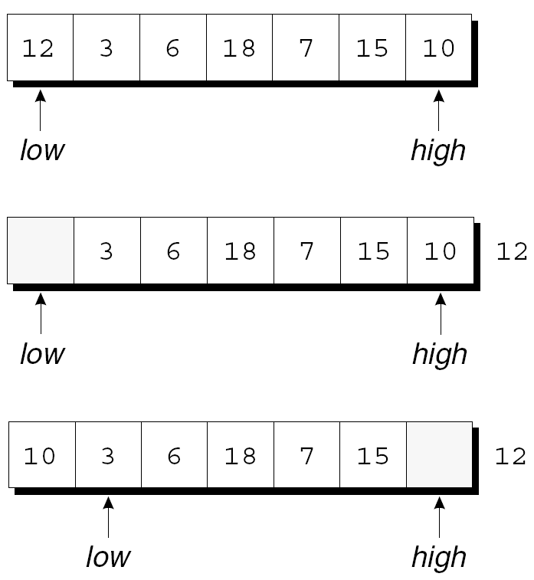
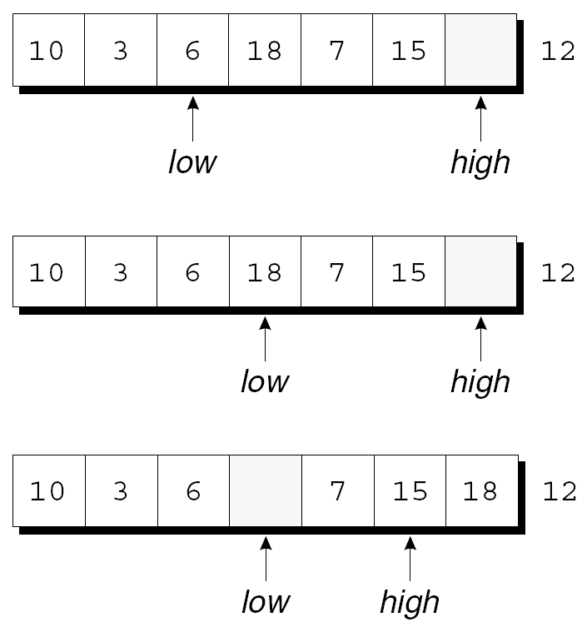
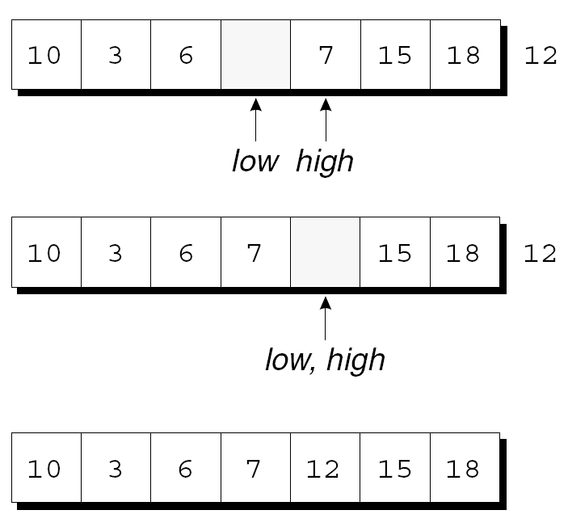
The Quicksort Algorithm
배열의 파티션하기 예:

Slide 94
The Quicksort Algorithm
마지막 그림에서 파티션 용 요소 기준 왼쪽의 모든 요소들은 12보다 작거나 같고 오른쪽은 12보다 크거나 같음
배열이 파티션되어 있기 때문에, 재귀적으로 퀵정렬을 두 개의 배열을 인자로 하여 다시 호출함
첫 번째 퀵정렬 함수를 호출할 때 배열의 요소들은 (10, 3, 6, and 7)
두 번째 퀵정렬 함수를 호출 할 때 배열의 요소들은 (15 and 18).

Slide 95
Program: Quicksort
재귀함수 quicksort 를 만들어서 정수 형 배열을 퀵정렬로 정렬해보자
이 프로그램은 10개의 수를 읽어 들여 배열에 저장하고 quicksort 를 써서 정렬한 후 그 값들은 출력 함:
Enter 10 numbers to be sorted: 9 16 47 82 4 66 12 3 25 51
In sorted order: 3 4 9 12 16 25 47 51 66 82
배열을 파티션하는 함수는 split.

Slide 96
qsort.c
/* Sorts an array of integers using Quicksort algorithm */
#include <stdio.h>
#define N 10
void quicksort(int a[], int low, int high);
int split(int a[], int low, int high);
int main(void)
{
int a[N], i;
printf("Enter %d numbers to be sorted: ", N);
for (i = 0; i < N; i++)
scanf("%d", &a[i]);
quicksort(a, 0, N - 1);
printf("In sorted order: ");
for (i = 0; i < N; i++)
printf("%d ", a[i]);
printf("\n");
return 0;
}

Slide 97
void quicksort(int a[], int low, int high)
{
int middle;
if (low >= high) return;
middle = split(a, low, high);
quicksort(a, low, middle - 1);
quicksort(a, middle + 1, high);
}

Slide 98
int split(int a[], int low, int high)
{
int part_element = a[low];
for (;;) {
while (low < high && part_element <= a[high])
high--;
if (low >= high) break;
a[low++] = a[high];
while (low < high && a[low] <= part_element)
low++;
if (low >= high) break;
a[high--] = a[low];
}
a[high] = part_element;
return high;
}

Slide 99
Program: Quicksort
이 프로그램의 성능을 개선하는 방법:
파티션 알고리즘을 개선.
배열이 크지 않으면 다른 방법을 씀
퀵정렬을 비재귀적으로 만들기

